Slide 1



Tiết: 7
TIẾNG VIỆT THỰC HÀNH
GIÁO VIÊN:….

Slide 2
KHỞI ĐỘNG

Slide 3

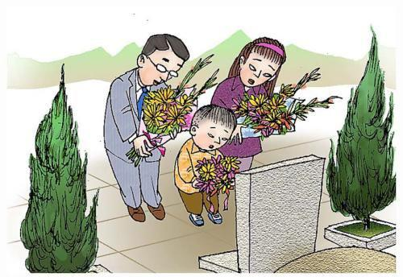
HƯỚNG DẪN TRÒ CHƠI
Có 4 miếng ghép tương ứng với 4 câu hỏi. Với mỗi câu trả lời đúng 1 mảnh ghép sẽ được mở ra.
KEY: ĐÂY LÀ ĐƠN VỊ KIẾN THỨC NÀO?
01
02
03
04

Slide 4

01
02
03
04

Slide 5

Câu 1: Đoạn thơ sau viết theo thể thơ nào?
Ngỡ từ quả thị bước ra
Bé làm cô Tấm giúp bà xâu kim
Thổi cơm, nấu nước, bế em
Mẹ về khen bé: “Cô tiên xuống trần”
Lục bát

Slide 6
Câu 2: Đoạn thơ sau trích trong bài thơ nào, của ai?
Cháu cười híp mí,
má đỏ bồ quân:
- “Thôi, chào đồng chí!”
Cháu đi xa dần...
Bài thơ Lượm, Tố Hữu

Slide 7
Câu 3: Trong đoạn trích Bức tranh của em gái tôi, Tạ Duy Anh viết: “Chú Tiến Lê tặng “đồng nghiệp”” hẳn một hộp màu ngoại xịn”. “Đồng nghiệp” ở đây là ai?
Nhân vật bé Mèo- Kiều Phương

Slide 8
Câu 4: Đoạn trích “Bài học đường đời đầu tiên” trích trong tác phẩm nào?
Dế mèn phiêu lưu kí

Slide 9
HÌNH THÀNH KIẾN THỨC

Slide 10
I. DẤU CÂU

Slide 11
- Mẹ về khen bé: “Cô tiên xuống trần”(1)
- “Thôi, chào đồng chí!”(2)
- Chú Tiến Lê tặng “đồng nghiệp” hẳn một hộp màu ngoại xịn.(3)
- Đoạn trích “Bài học đường đời đầu tiên” trích trong văn bản nào?(4)
(4) Đánh dấu tên tác phẩm được dẫn
(1) Trích lời dẫn trực tiếp
(3) Từ ngữ hiểu theo nghĩa đặc biệt
Theo em, dấu ngoặc kép trong các ví dụ trên có chức năng gì?
(2) Trích lời dẫn trực tiếp

Slide 12
1. Dấu ngoặc kép
Trích lời dẫn trực tiếp
Trích lời dẫn trực tiếp
DẤU CÂU
2. Dấu phẩy
Từ ngữ hiểu theo nghĩa đặc biệt
Đánh dấu tên tác phẩm được dẫn
3. Dấu gạch ngang

Slide 13
Dùng để ngăn cách thành phần chính với thành phần phụ của câu;
1. Dấu ngoặc kép
Dùng để ngăn cách các vế trong câu ghép;
DẤU CÂU
2. Dấu phẩy
Dùng để liên kết các yếu tố đồng chức năng;
3. Dấu gạch ngang
Ngăn cách các thành phần chú thích với thành phần khác trong câu.

Slide 14
Đặt đầu dòng trước những bộ phận liệt kê;
1. Dấu ngoặc kép
Đặt đầu dòng trước lời đối thoại;
2. Dấu phẩy
Ngăn cách các thành phần chú thích với thành phần khác trong
DẤU CÂU
Đặt nối những tên địa danh, tổ chức có liên quan đến nhau;
3. Dấu gạch ngang
Phiên âm tên nước ngoài;Dùng trong các tiếng ngày tháng năm.
Dùng trong các tiếng ngày tháng năm.

Slide 15
II. LUYỆN TẬP:

Slide 16
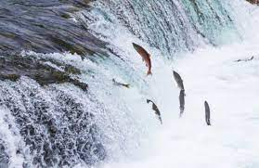
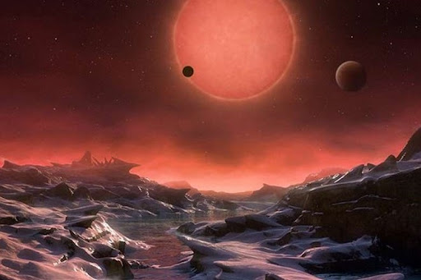
Bài tập 1 SGK trang 118
a. Cảm giác về một cuộc “ngược dòng” tìm về thuở sơ khai đến với tôi ngay khi len lỏi qua cánh rừng nguyên sinh này.
- Nghĩa của từ trong ngoặc kép: “ngược dòng” → bơi ngược, lội ngược, không thuận theo lẽ thông thường.
→ Tác dụng khi đưa vào dấu ngoặc kép: “ngược dòng” được hiểu theo cách đặc biệt, là quay về tìm hiểu những điều từ xa xưa, lúc sự sống mới bắt đầu, như đi ngược với thời gian tuyến tính đang chảy trôi ở hiện tại.

Slide 17
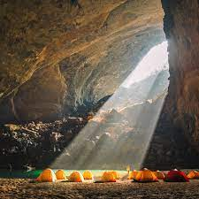
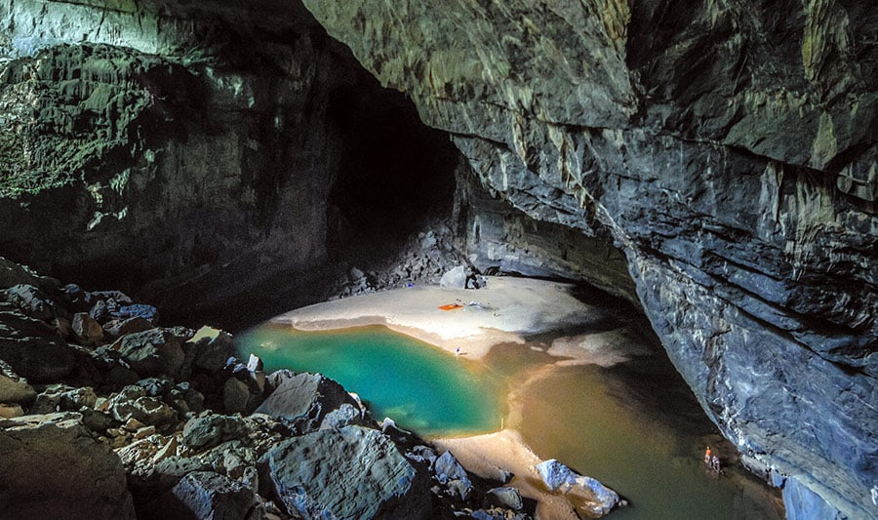
b. Hang có ba cửa lớn: cửa trước có hai lớp, vòm cửa ngoài dẫn vào một “sảnh chờ” rộng rãi; cửa trong lại thấp hẹp, sát ngay dải sông ngầm khá rộng, sâu quá thắt lưng.
-> Nghĩa của các từ trong ngoặc kép: “sảnh chờ”: phòng lớn dùng làm nơi tiếp khách, là nơi để tạm dừng, chờ cho việc đi lại tiếp theo.

Slide 18
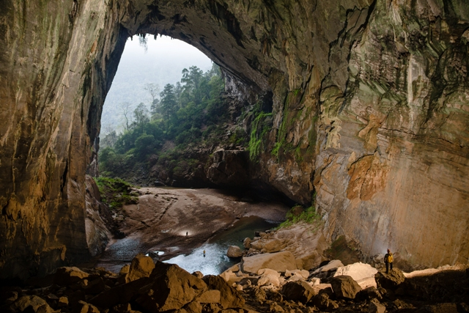
b.
→ Tác dụng khi đưa vào dấu ngoặc kép: so sánh không gian hang ngoài của hang Én rộng và đẹp giống như sảnh chờ, báo hiệu ngoài hang đầu tiên bên ngoài, sẽ còn những hang phía bên trong
→ Cụ thể hóa, giúp người đọc dễ hình dung về không gian trong hang Én, gợi sự tò mò về các hang tiếp theo ở hang Én.

Slide 19
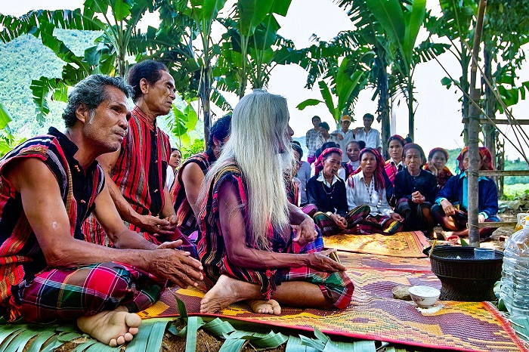
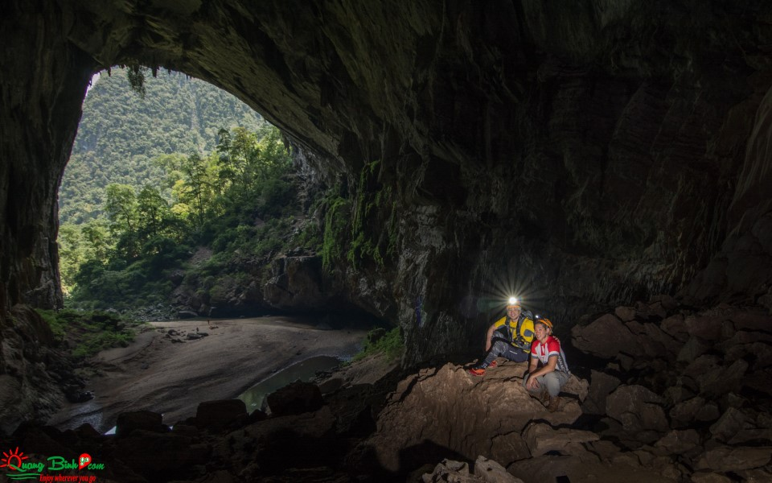
Bài tập 2 SGK trang 118
Dấu phẩy (1): ngăn cách các vế trong câu, vế sau giải thích và làm sáng tỏ nghĩa cho vế trước;
a. Giờ họ đã rời ra ngoài sống thành bản nhưng vẫn còn giữ lễ hội “ăn én”. Cũng nghe kể rằng, trong bản A-rem vẫn còn một vài người có bàn chân mỏng, ngón dẹt – dấu tích của bao nhiêu thế hệ leo vách đá, trần hang cao hàng trăm mét.
Dấu phẩy (2) (3): liệt kê sự vật, hiện tượng cùng loại với với sự vật, hiện tượng liền kề phía trước. Cụ thể: bàn chân mỏng và ngón dẹt có cùng đặc điểm chung là những bộ phận dưới cùng, tiếp giáp với mặt đất của cơ thể con người.

Slide 20
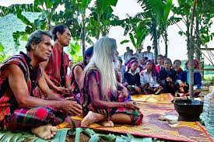
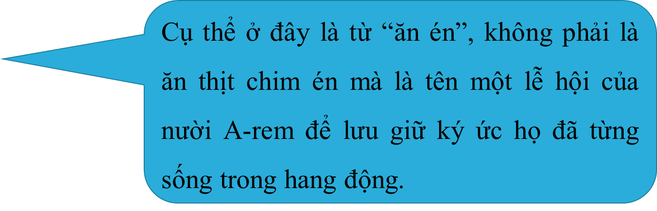
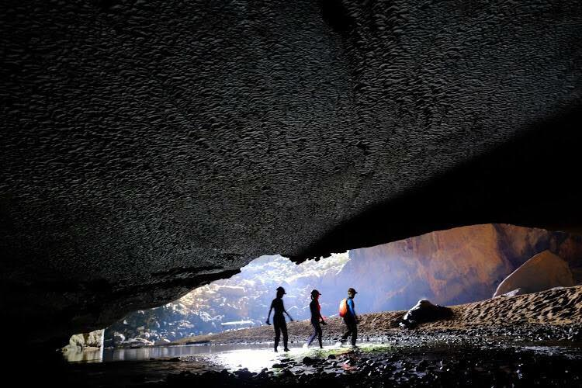
- Dấu ngoặc kép: đánh dấu từ ngữ được hiểu theo cách đặc biệt.
- Dấu gạch ngang: là thành phần phụ chú cho thành phần đứng trước nó là “bàn chân mỏng, ngón dẹt”
→ giải thích vì sao người A-rem lại có đặc điểm sinh học đặc biệt như vậy.

Slide 21
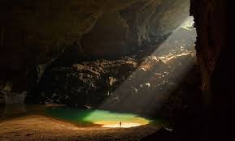

b. Hô-oát Lim-bơ, người tìm ra hơn 500 hang động ở Việt Nam, trong đó có hang Sơn Đoòng lớn nhất thế giới, khẳng định rằng: mỗi xen-ti-mét đá kia phải qua cả trăm triệu năm bào mòn hay bồi đắp mới nên. Và tất cả măng đá, nhũ đá, ngọc động ấy vẫn “sống” trong hành trình tạo tác của tự nhiên.

Slide 22

Tác dụng của:
Ngăn cách thành phần giải thích với thành phần chính (ở đây là chủ ngữ của câu).
- Dấu phẩy:
+ Dấu phẩy (1):
Vế sau giải thích, bổ sung thêm ý nghĩa cho vế trước: ở đây bổ sung thêm thông tin cho biết Ho-oát Lim-bơ là người tìm ra hơn 500 hang động ở Việt Nam;

Slide 23
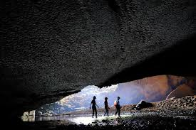

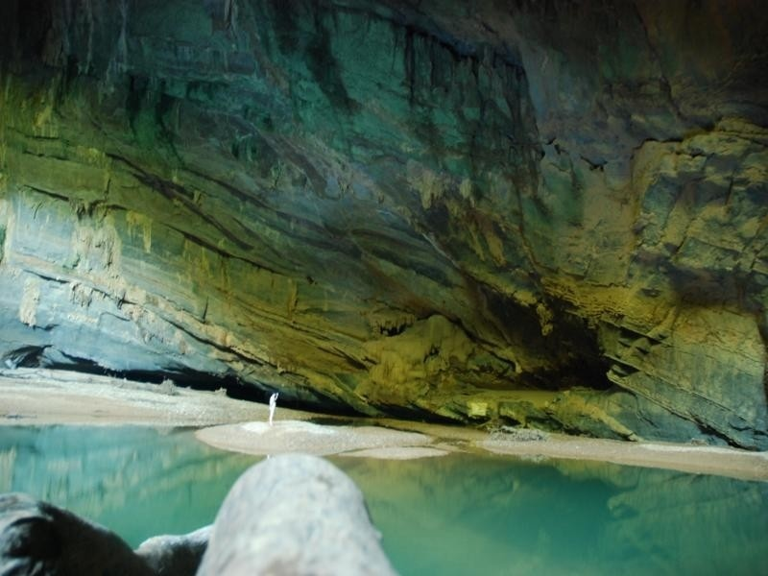
Tác dụng của:
- Dấu phẩy:
+ Dấu phẩy (2):
Ngăn cách các vế câu, vế sau làm thành phần phụ chú cho vế trước và nhấn mạnh vào vế sau giúp sự diễn đạt trở nên gần gũi, dễ tiếp nhận.
Cụ thể ở đây vế trong đó có hang Sơn Đoòng lớn nhất thế giới bổ sung thêm cho trong đó có hang Sơn Đoòng lớn nhất thế giới.

Slide 24
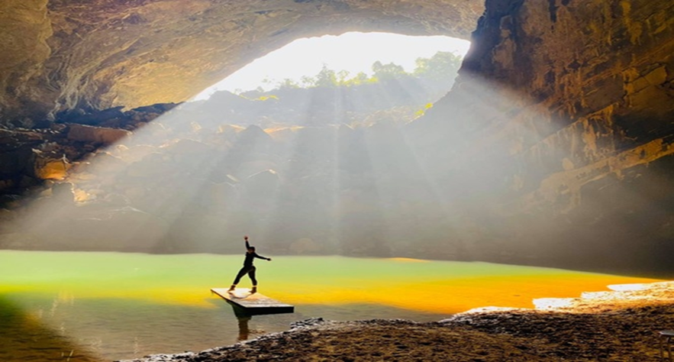
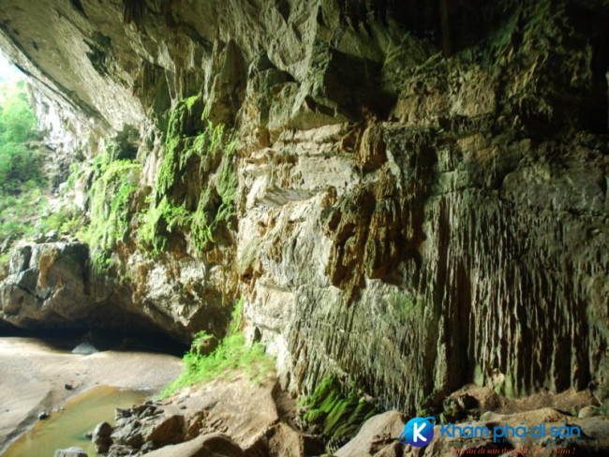
Tác dụng của:
- Dấu phẩy:
+ Dấu phẩy (3): ngăn cách các vế, các thành phần của câu;
+ Dấu phẩy (4): liệt kê sự vật, hiện tượng cùng loại với với sự vật, hiện tượng liền kề phía trước.
Cụ thể ở đây là liệt kê nhũ đá, măng đá, ngọc động. Chúng là những sự vật có cùng tính chất.

Slide 25

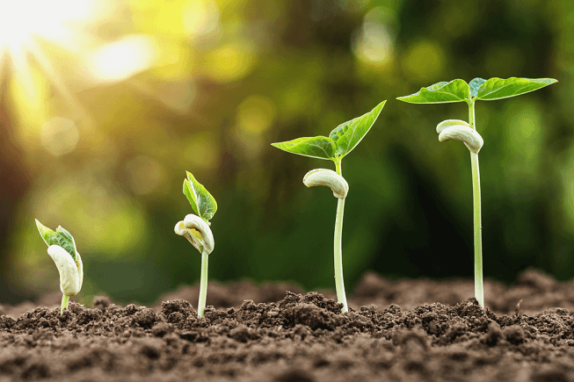
- Dấu ngoặc kép:
+ “Sống” theo nghĩa thông thường: tồn tại ở hình thái có trao đổi chất với môi trường ngoài, có sinh đẻ, lớn lên và chết (Từ điển tiếng Việt Hoàng Phê);

Slide 26
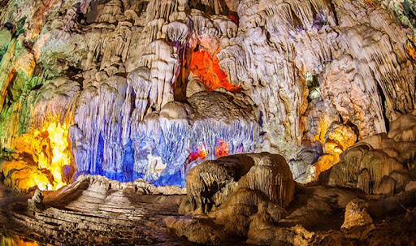
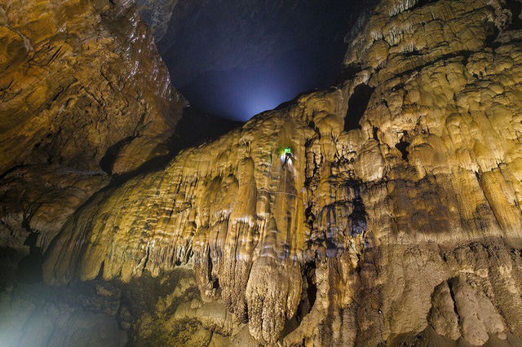
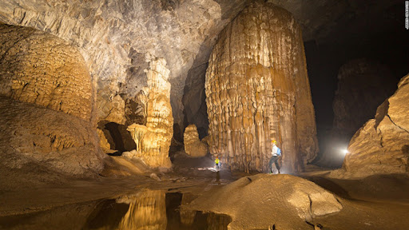
- Dấu ngoặc kép:
+ “Sống” được để trong ngoặc kép trong ví dụ: nhấn mạnh và hiểu theo nghĩa cụ thể, đặc biệt: các măng đá, nhũ đá, ngọc động vẫn tiếp tục được bồi đắp, bào mòn trong hành trình tạo tác của tự nhiên. Đó là một sự hiển nhiên, sinh động cho thấy tất cả mọi vật đều ở trạng thái vận động.

Slide 27
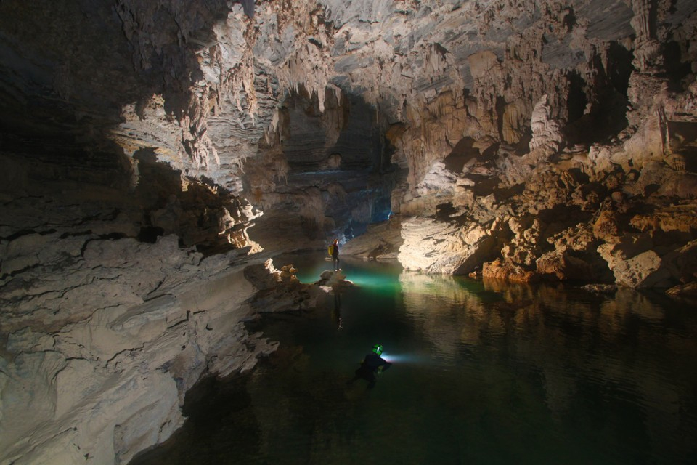
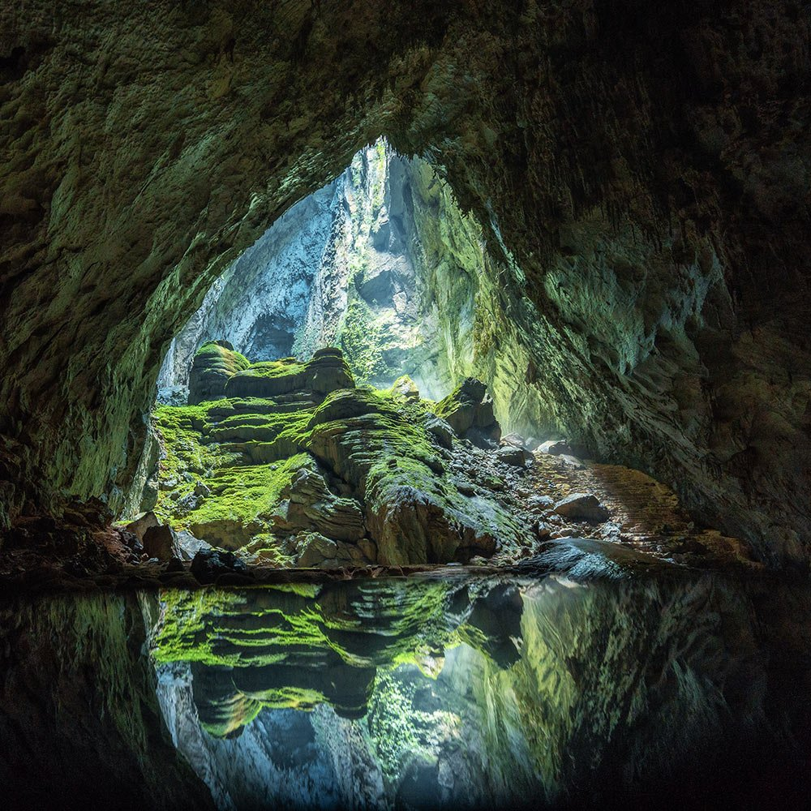
- Dấu ngoặc kép:
- Dấu gạch ngang: “xen-ti-mét”: phiên âm từ tiếng nước ngoài. Cụ thể là từ từ “centimet”, chỉ đơn vị đo độ dài.

Slide 28


Bài tập 3 SGK trang 118:
Những câu văn có sử dụng dấu ngoặc kép trong các VB Cô Tô, Hang Én:
- Văn bản: Cô Tô
+ Anh quẩy 15 gánh cho thuyền anh : “Đi ra khơi, xa lắm mà. Có khi mười ngày mới về. Nước ngọt cho vào sạp, chỉ để uống. Vo gạo thổi cơm cũng không được lấy nước ngọt. Vo gạo bằng nước biển thôi”
→ Tác dụng khi sử dụng: trích dẫn lời nói được thuật lại theo lối trực tiếp. Ở đây, tác giả Nguyễn Tuân trích dẫn lại lời của nhân vật anh hùng Châu Hòa Mãn theo lối trực tiếp.

Slide 29

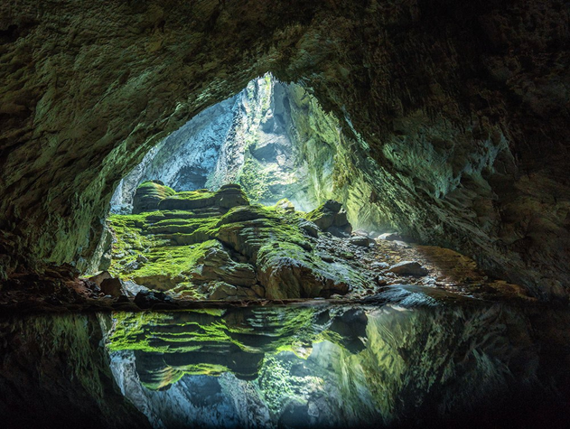
Bài tập 3 SGK trang 118:
Những câu văn có sử dụng dấu ngoặc kép trong các VB Cô Tô, Hang Én:
- Văn bản: Hang Én
→ Tác dụng khi sử dụng: tăng khả năng gợi cảm cho sự diễn đạt, ngầm ý nói sự thay đổi từ biển sang hang động còn để lại dấu tích ở các hóa thạch.
+ Bạn sẽ thấy những “thương hải tang điền” còn hiện hữu trên dải hóa thạch sò, ốc, san hô,… nơi vách đá
“Thương hải tang điền”: bãi bể nương dâu. Dùng để chỉ những biến đổi lớn lao. Đây là điển cố được sử dụng nhiều trong văn học Trung Quốc và văn học Việt Nam cổ trung đại.

Slide 30
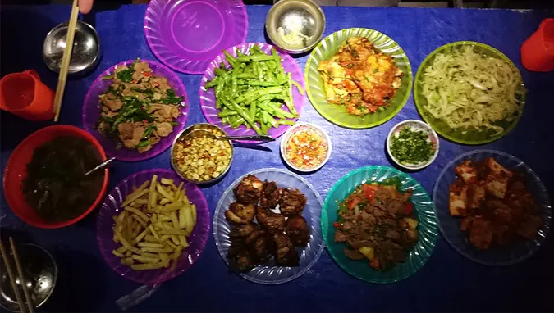
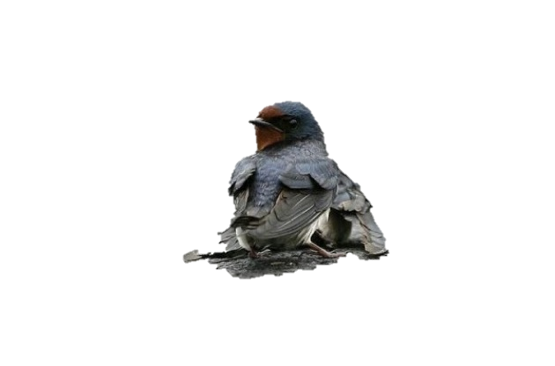
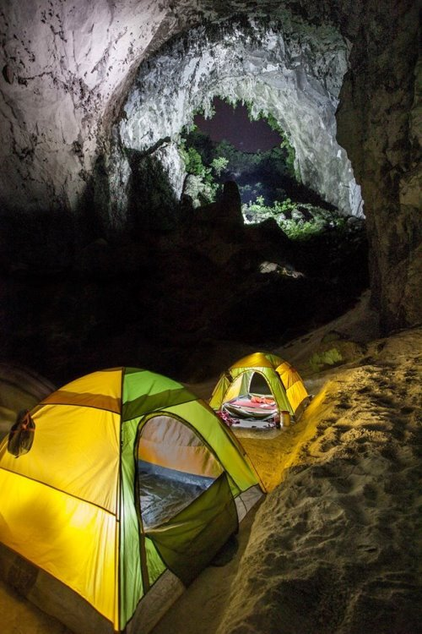
Bài tập 4 SGK trang 118
a. Bữa tối, một chú én tò mò sa xuống bàn ăn, cánh bị thương không bay lên được.
- Biện pháp tu từ: nhân hóa. Chim én được gọi bằng “chú”

Slide 31
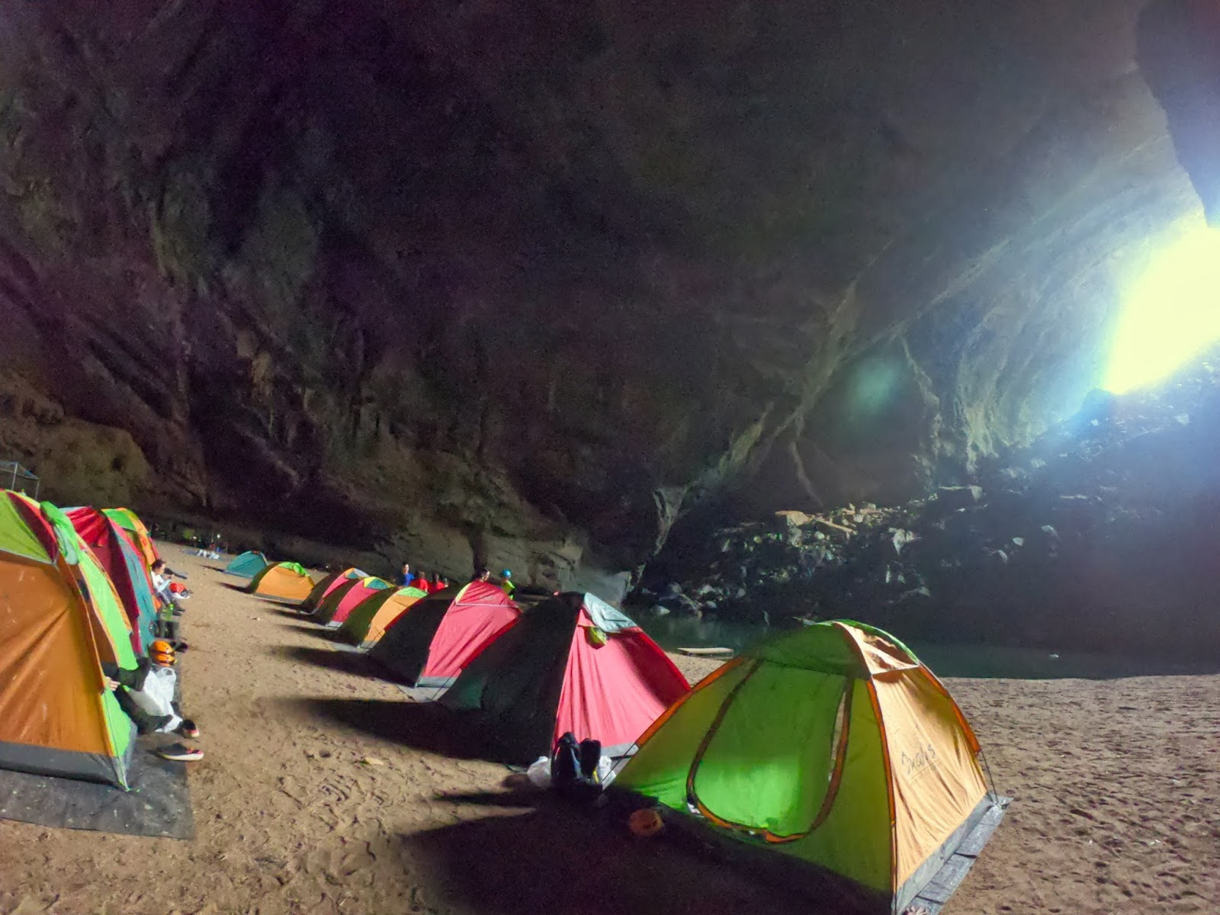

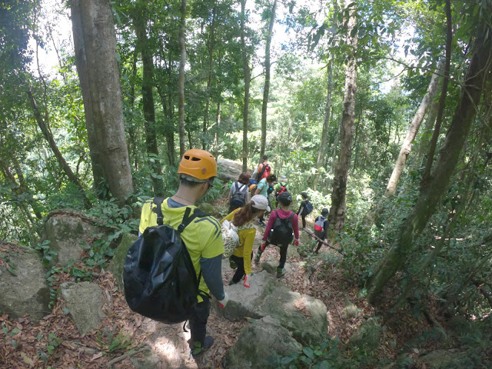
Bài tập 4 SGK trang 118
b. Sáng hôm sau, tôi vẫn thấy nó thản nhiên đi lại quanh lều bên một bên cánh còn hơi sã xuống.
- Biện pháp tu từ: nhân hóa. Chim én được miêu tả với những từ ngữ, cử chỉ, điệu bộ như con người : “thản nhiên”, “đi lại”.

Slide 32
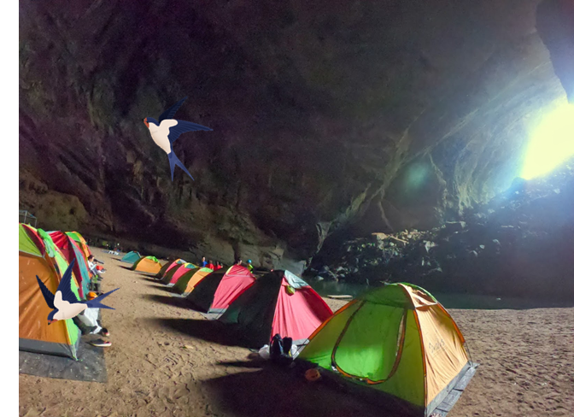
Bài tập 4 SGK trang 118
→ Tác dụng: biện pháp tu từ nhân hóa ở đây không những làm cho con chim én được miêu tả trở nên gần gũi, sống động như người mà còn có tác dụng thẩm mỹ.
Tác dụng thẩm mỹ giúp lời văn có chất hồn nhiên, tinh nghịch. Người đọc cảm thấy những con chim én nhỏ trở nên thân thiết, quen thuộc như những người bạn.

Slide 33
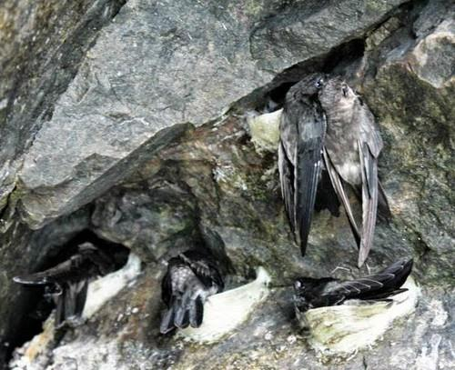
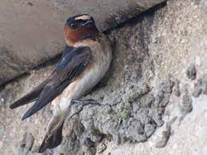
Bài tập 5 SGK trang 118
a. Nhiều bạn én thiếu niên ngủ nướng, say giấc ngay trên những mỏm đá thấp dọc lối đi.
→ Tác dụng: biện pháp tu từ nhân hóa ở đây không những làm cho con chim én được miêu tả trở nên gần gũi, sống động như người mà còn có tác dụng thẩm mỹ.
Tác dụng thẩm mỹ giúp lời văn có chất hồn nhiên, tinh nghịch. Người đọc cảm thấy những con chim én nhỏ trở nên thân thiết, quen thuộc như những người bạn.
- Biện pháp tu từ: nhân hóa. Gọi chim én là “bạn”, cũng phân chia thành các độ tuổi và tính cách như con người: “thiếu niên”, “ngủ nướng”, “say giấc”.

Slide 34
Bài tập 5 SGK trang 118
b. Chúng đậu thành từng vạt như đám hoa lá ai ngẫu hứng xếp trên mặt đất.
→ Tác dụng: tăng sức gợi cho sự miêu tả, diễn đạt hình ảnh đàn bướm đậu thành từng vạt đẹp, rực rỡ như hoa lá và cho thấy cảm xúc của người viết trước vẻ đẹp.
- Biện pháp tu từ: so sánh. Vẻ đẹp của đàn bướm khi đậu trên mặt đất được ví với hoa lá được ai ngẫu hứng trên mặt đất.

Slide 35
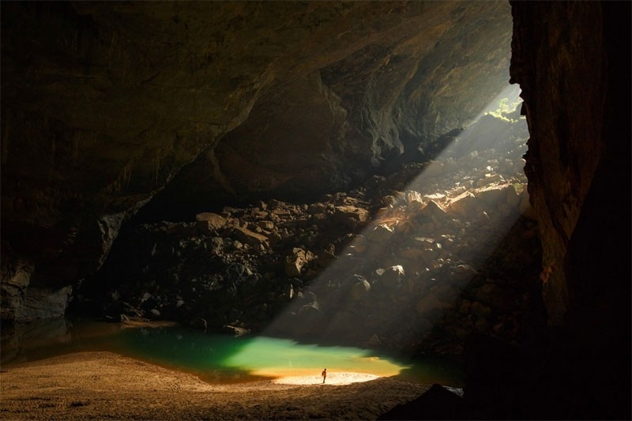
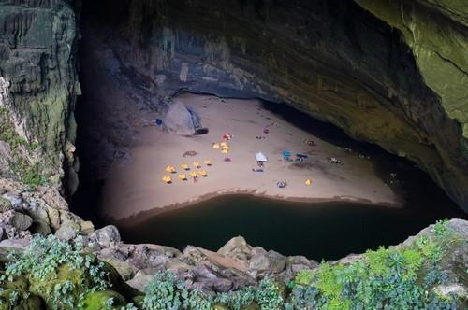
Bài tập 5 SGK trang 118
- Tác dụng: giúp cho đối tượng so sánh trở nên cụ thể hóa, dễ hình dung, tăng sức gợi hình gợi cảm cho sự diễn đạt, tạo cảm giác choáng ngợp trước không gian sáng rộng, và trong trẻo.
c. Cửa thứ hai thông lên mặt đất như cái giếng trời khổng lồ đón khí trời và ánh sáng.
- Biện pháp tu từ: so sánh. So sánh cửa thứ hai ở hang Én thông lên mặt đất cao, rộng, sáng như giếng trời khổng lồ.

Slide 36
CHÚC CÁC EM HỌC TỐT!

